Slide 1
경량 합의 알고리즘 설계 방향성
https://youtu.be/JgTZBXrpl70

Slide 2

합의 알고리즘 서베이
경량 합의 알고리즘 설계_PBFT 기반
PoW & PoS 구현
개선 및 수정할 점

Slide 3
합의 알고리즘 서베이

Slide 4
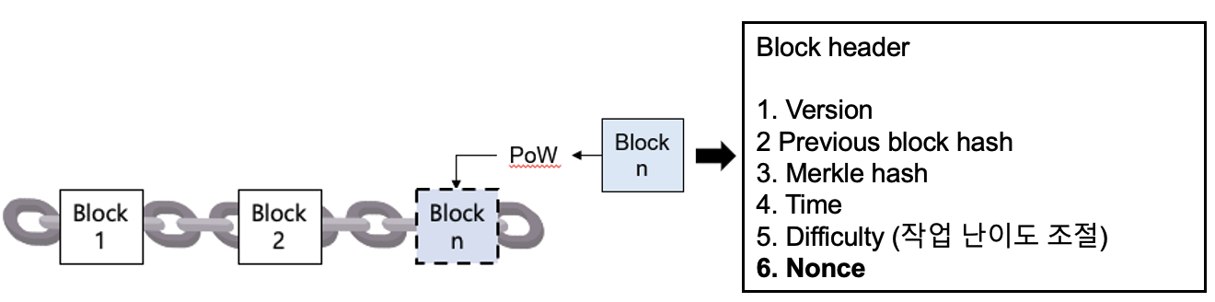
PoW (Proof-of-Work)
PoW (Proof-of-Work)[1]
블록의 특정 해시값을 찾음으로써 합의에 도달하는 알고리즘
블록 헤더에 속하는 6개의 정보 중, 특정 조건을 만족하는 유효한 Nonce 값을 찾는 문제 → 채굴 (컴퓨팅 자원을 소모했다는 증명)
블록 헤더의 Difficulty라는 요소로 난이도 조절 가능 → 블록의 해시값이 특정값 보다 작아야 함
채굴자가 유효한 Nonce 값을 찾은 후에 다른 채굴자들이 해당 Nonce 값이 유효한지 검증 → 이러한 검증 과정을 거친 후, 블록이 체인에 추가되고 채굴자는 보상을 받음
채굴 과정에서 과도한 에너지 소비가 필요

Slide 5
PoS (Proof-of-Stake)
PoS (Proof-of-Stake)[4]
PoW의 무의미한 컴퓨팅 자원소모 문제를 해결하기 위한 합의 알고리즘
노드가 시스템에 충분한 지분을 가지고 있다는 아이디어에 따라 작동 → 해당 네트워크에 충분한 투자를 한 것이기 때문에, 악의적인 시도를 할 경우 이점보다 잃는 것이 더 많음
작업증명(PoW)과 다르게 채굴 과정 필요 X → 에너지 소모 X
지분율이 높은 노드가 블록을 생성할 가능성이 높기 때문에 부익부 빈익빈 문제 야기
네트워크 내에 지분으로 사용할 암호화폐가 반드시 필요

Slide 6
DPoS (Delegated-Proof-of-Stake)
DPoS (Delegated-Proof-of-Stake)[5]
PoS를 기반으로 한 합의 알고리즘으로 투표를 통해 대표자를 선출함으로써 권한 위임
대표로 선출된 노드들이 PoS 합의 알고리즘 수행 → 속도가 빠르고 효율이 좋음
자신의 권한을 위임해 대표자를 선출한다는 측면에서 민주주의적 → 코인을 많이 보유하지 않아도 대표자로 선출될 수 있기 때문에 PoS의 부익부 빈익빈 문제가 발생하지 않음
네트워크의 크기에 비해 대표자 수가 적다면 중앙집중화 문제가 발생할 수 있음 → 소수의 블록 검증자들이 담합할 가능성 존재

Slide 7
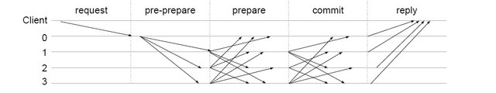
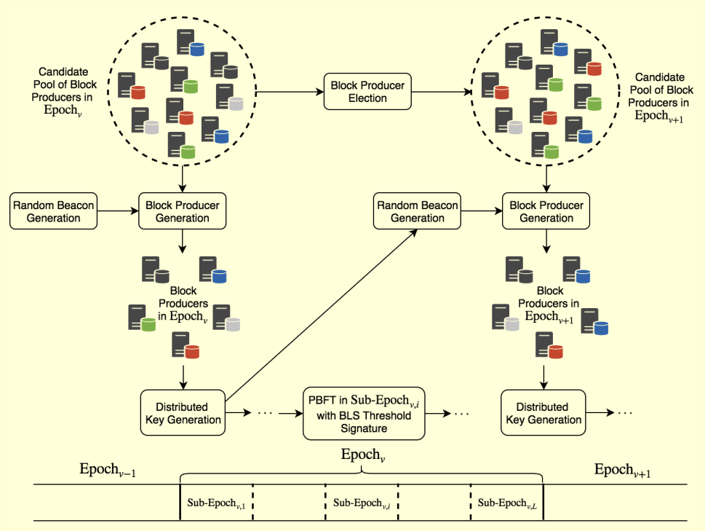

Roll-DPoS
Roll-DPoS[6]
투표를 통해 블록을 생성하게 될 잠재적 블록 생성자 선출 → 위임을 통한 확장성 향상
난수를 통해 랜덤으로 Candidate Pool에서 블록 생성자 생성 → 난수를 통해 공평한 블록생성자 지정
블록 생성자들끼리 DKG 방식으로 키 생성 → PBFT 합의 과정에서 서명할 때 사용 → 다음 epoch에서 필요한 랜덤 seed를 생성할 때 사용
BLS 임계값 서명을 통해 PBFT 방식으로 블록 생성 및 검증 → 각 Sub-Epoch에서 블록 생성자들이 교대로 블록을 제안
PBFT 합의 과정
Random
Seed
7

Slide 8
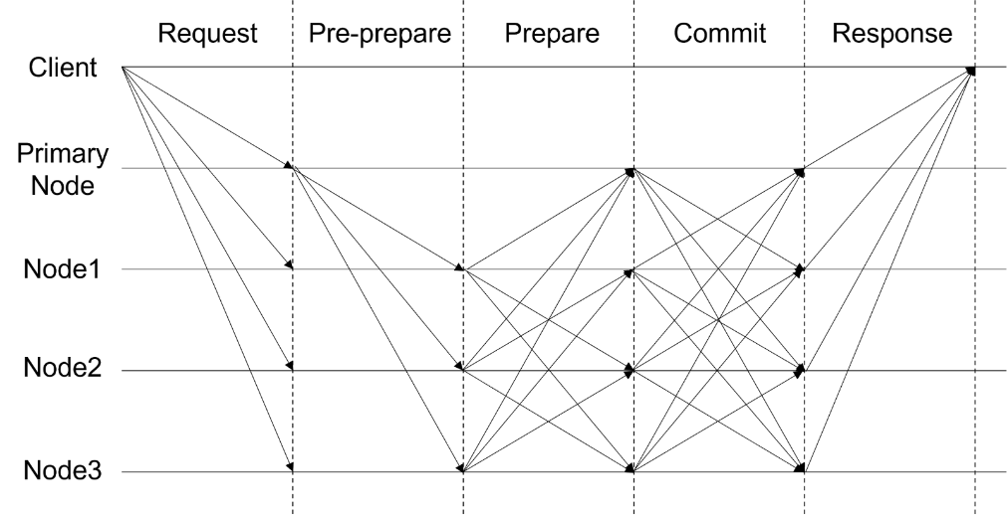
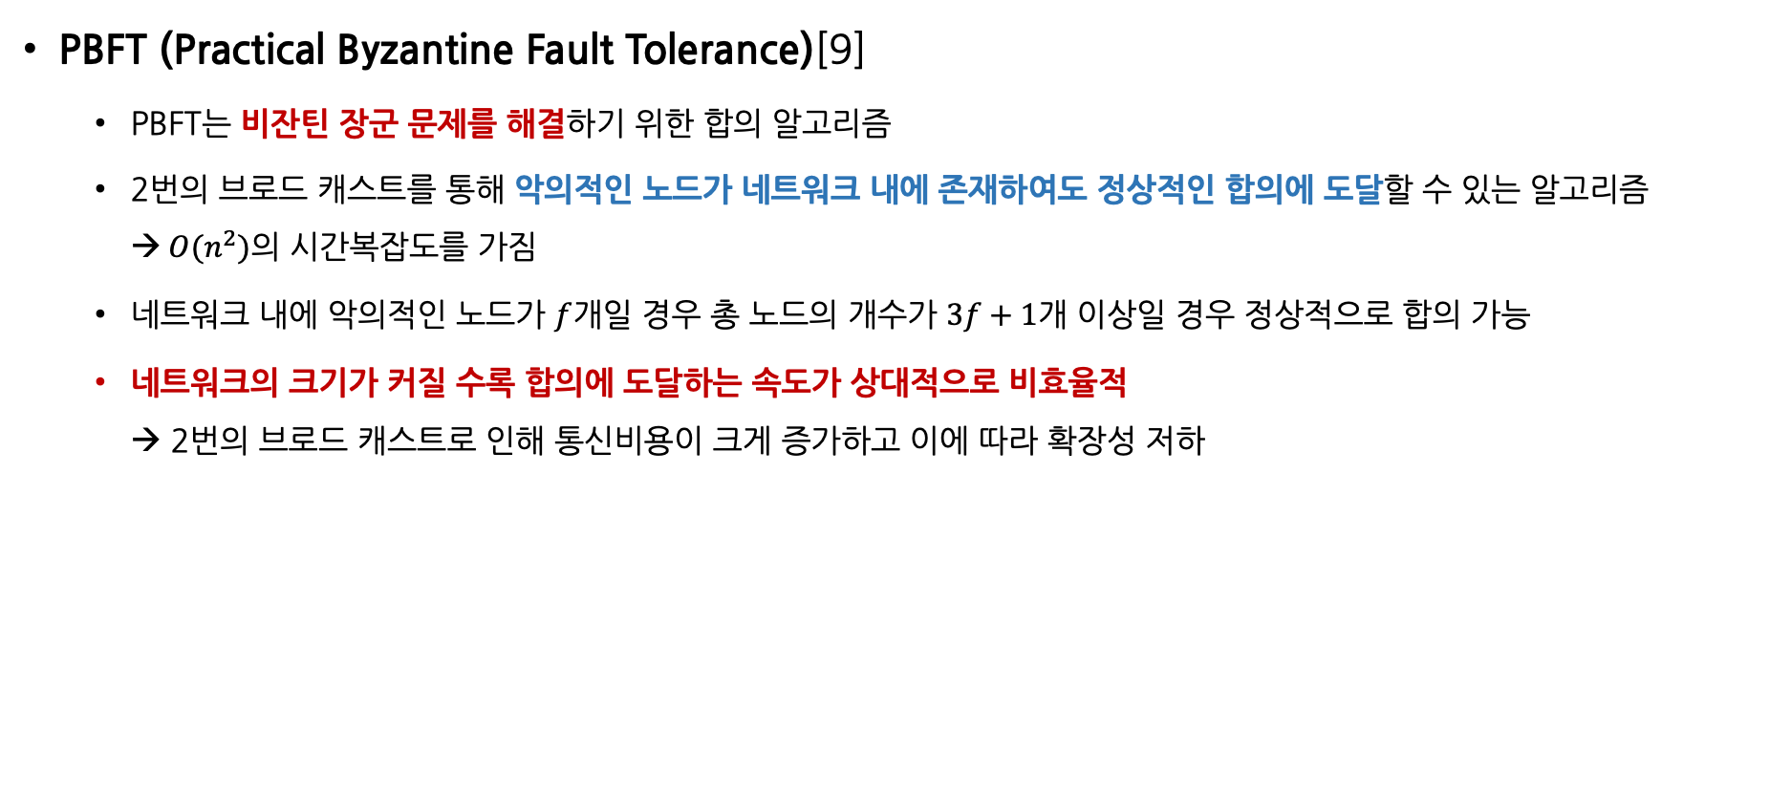
PBFT (Practical Byzantine Fault Tolerance)
PBFT (Practical Byzantine Fault Tolerance)[9]
PBFT는 비잔틴 장군 문제를 해결하기 위한 합의 알고리즘
2번의 브로드 캐스트를 통해 악의적인 노드가 네트워크 내에 존재하여도 정상적인 합의에 도달할 수 있는 알고리즘 →$O(n^{2})$의 시간복잡도를 가짐
네트워크 내에 악의적인 노드가 $f$개일 경우 총 노드의 개수가 $3f+1$개 이상일 경우 정상적으로 합의 가능
네트워크의 크기가 커질 수록 합의에 도달하는 속도가 상대적으로 비효율적 → 2번의 브로드 캐스트로 인해 통신비용이 크게 증가하고 이에 따라 확장성 저하

Slide 9
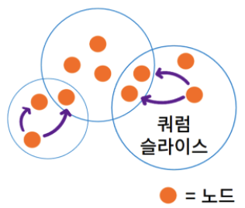
SCP (Stellar Consensus Protocol)
SCP (Stellar Consensus Protocol)[11]
FBA (Federated Byzantine Agreement)를 기반으로 만들어진 합의 알고리즘 → FBA는 개인 노드 간이 아닌 노드의 집합 간(쿼럼 슬라이스 *) 합의를 이루는 방식 → 노드가 누구를 신뢰할 것인지 직접 선택을 하고 이를 바탕으로 형성된 신뢰망을 이용하여 합의에 도달하는 방식
SCP는 Nomination protocol 단계와 Ballot protocol 단계로 나뉨 1. Nomination protocol 단계 : 연합투표를 통해 네트워크에서 처리할 수 있는 후보 트랜잭션 집합을 선택하기 위한 프로토콜 2. Ballot protocol 단계 : 후보 트랜잭션 집합에 대한 상태를 확실하게 합의하기 위한 프로토콜
쿼럼
쿼럼 : 합의를 이루기에 충분한 수의 노드 집합
쿼럼 슬라이스 : 각 노드들이 신뢰하는 노드들과 자기 자신을 의미 (노드들의 집합)

Slide 10
Feature
 | Decentralization | Scalability | Throughput | Latency | Computing Overhead | Network Overhead | Storage Overhead
PoW | High | High | Low | High | High | Low | High
PoET | Medium | High | High | Low | Low | Low | High
PoL | High | High | N/A | Medium | Low | Low | Medium
PoS | High | High | Low | Medium | Medium | Low | High
DPoS | Medium | High | High | Medium | Medium | N/A | High
Roll-DPoS | Medium | High | High | Medium | Medium | High | Low
LPoS | High | High | Low | Medium | Medium | Low | High
PoI | High | High | High | Medium | Low | Low | High
PBFT | Medium | Low | High | Low | Low | High | High
dBFT | Medium | High | High | Medium | Low | High | High
SCP | High | High | High | Medium | Low | Medium | High
Tendermint | Medium | High | High | Low | Low | High | High
PoBT | Medium | High | Medium | Low | Low | Low | Low
HPoC | Low | High | High | Medium | Low | Medium | Low
Consensus
Zheng, Zibin, et al. "Blockchain challenges and opportunities: A survey." International journal of web and grid services 14.4 (2018): 352-375.

Slide 11

경량 합의 알고리즘 설계 2 (PBFT 기반)

Slide 12
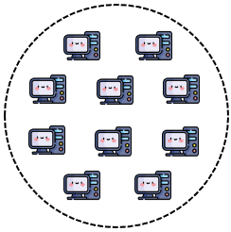
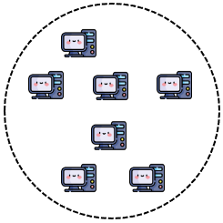
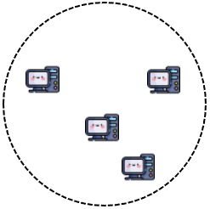
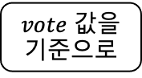
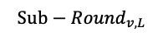
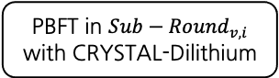
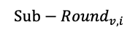
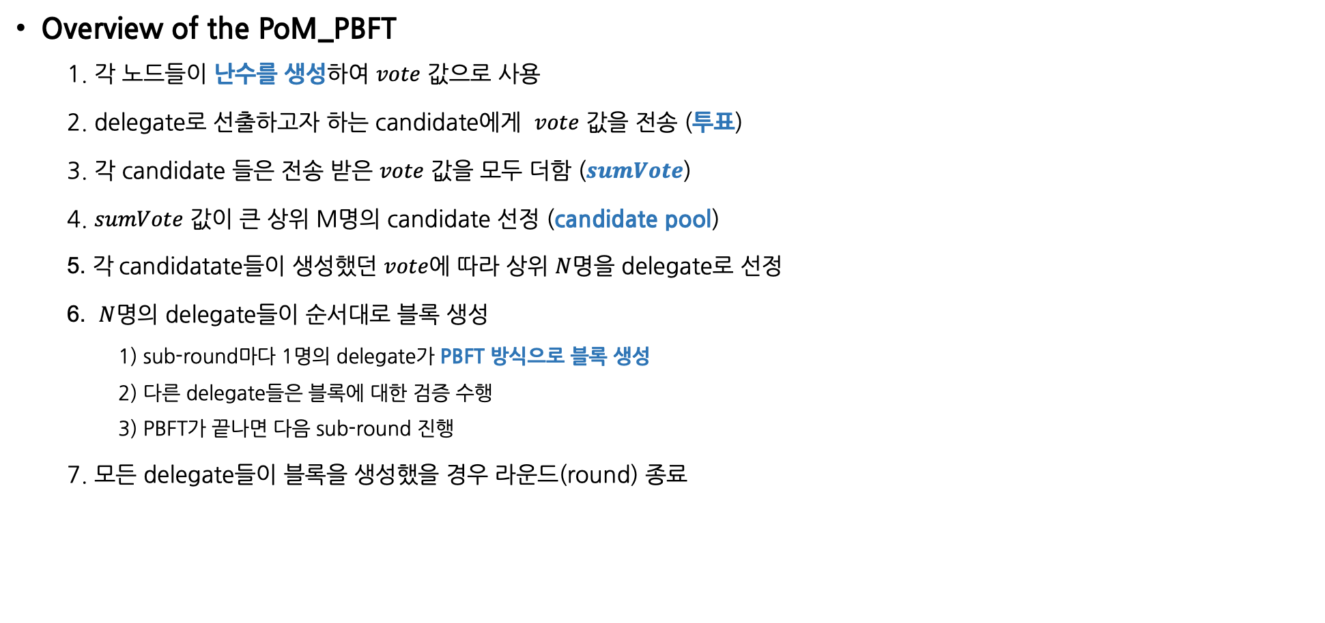
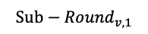
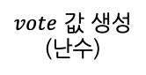
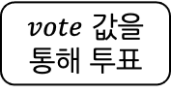
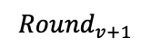
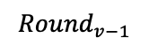
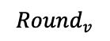
PoM_PBFT (Proof of Merge_PBFT)
Overview of the PoM_PBFT
1. 각 노드들이 난수를 생성하여 $vote$ 값으로 사용
2. delegate로 선출하고자 하는 candidate에게 $vote$ 값을 전송 (투표)
3. 각 candidate 들은 전송 받은 $vote$ 값을 모두 더함 ($sumVote$)
4. $sumVote$ 값이 큰 상위 M명의 candidate 선정 (candidate pool)
5. $각 \text{candidatate}$들이 생성했던 $vote$에 따라 상위 $N$명을 delegate로 선정
6. $N$명의 delegate들이 순서대로 블록 생성 1) sub-round마다 1명의 delegate가 PBFT 방식으로 블록 생성 2) 다른 delegate들은 블록에 대한 검증 수행 3) PBFT가 끝나면 다음 sub-round 진행
7. 모든 delegate들이 블록을 생성했을 경우 라운드(round) 종료
$${Round}_{v−1}$$
$vote$ 값 생성
(난수)
$$Sub−{Round}_{v,1}$$
$vote$ 값을 통해 투표
candidate pool
생성
$$Sub−{Round}_{v,i}$$
$vote$ 값을 기준으로
delegate pool
생성
$${Round}_{v}$$
$$Sub−{Round}_{v,L}$$
$${Round}_{v+1}$$
PBFT in ${Sub−Round}_{v,i}$ with CRYSTAL-Dilithium

Slide 13
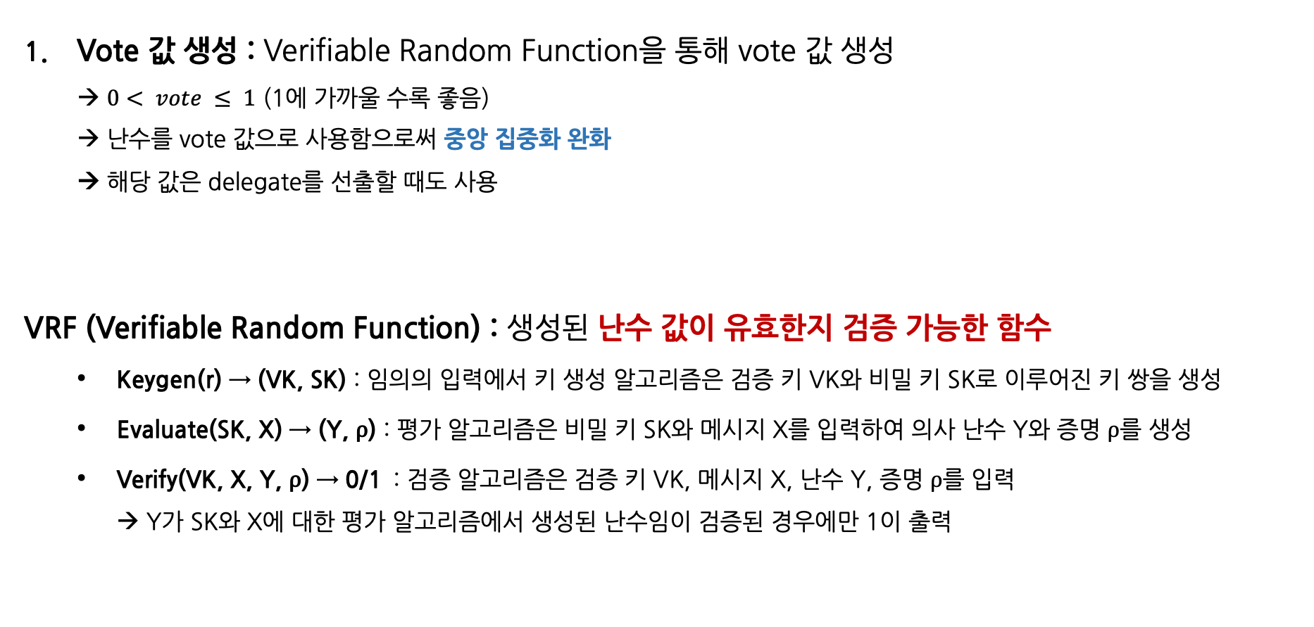
PoM_PBFT (Proof of Merge_PBFT)
Vote 값 생성 : Verifiable Random Function을 통해 vote 값 생성 → $0< vote ≤ 1$ (1에 가까울 수록 좋음) → 난수를 vote 값으로 사용함으로써 중앙 집중화 완화 → 해당 값은 delegate를 선출할 때도 사용
VRF (Verifiable Random Function) : 생성된 난수 값이 유효한지 검증 가능한 함수
Keygen(r) → (VK, SK) : 임의의 입력에서 키 생성 알고리즘은 검증 키 VK와 비밀 키 SK로 이루어진 키 쌍을 생성
Evaluate(SK, X) → (Y, ⍴) : 평가 알고리즘은 비밀 키 SK와 메시지 X를 입력하여 의사 난수 Y와 증명 ⍴를 생성
Verify(VK, X, Y, ⍴) → 0/1 : 검증 알고리즘은 검증 키 VK, 메시지 X, 난수 Y, 증명 ⍴를 입력 → Y가 SK와 X에 대한 평가 알고리즘에서 생성된 난수임이 검증된 경우에만 1이 출력
13

Slide 14







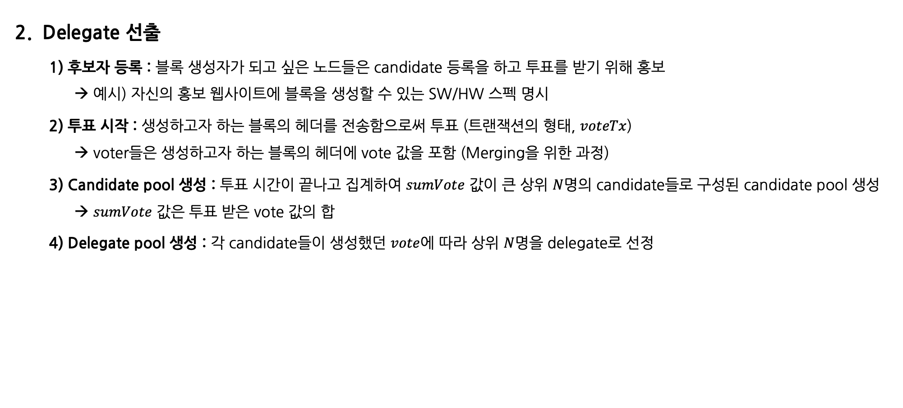
PoM_PBFT (Proof of Merge_PBFT)
2. Delegate 선출
1) 후보자 등록 : 블록 생성자가 되고 싶은 노드들은 candidate 등록을 하고 투표를 받기 위해 홍보 → 예시) 자신의 홍보 웹사이트에 블록을 생성할 수 있는 SW/HW 스펙 명시
2) 투표 시작 : 생성하고자 하는 블록의 헤더를 전송함으로써 투표 (트랜잭션의 형태, $voteTx$) → voter들은 생성하고자 하는 블록의 헤더에 vote 값을 포함 (Merging을 위한 과정)
3) Candidate pool 생성 : 투표 시간이 끝나고 집계하여 $sumVote$ 값이 큰 상위 $N$명의 candidate들로 구성된 candidate pool 생성 → $sumVote$ 값은 투표 받은 vote 값의 합
4) Delegate pool 생성 : 각 candidate들이 생성했던 $vote$에 따라 상위 $N$명을 delegate로 선정
random number
sum vote 높은 순
vote 값 높은 순
후보자 등록
투표 시작
Candidate Pool 생성
Delegate Pool 생성
14

Slide 15
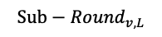
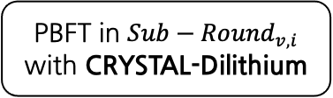
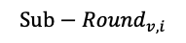
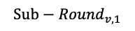
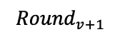
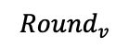
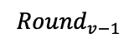
PoM_PBFT (Proof of Merge_PBFT)
3. CRYSTALS-Dilithium 서명을 통한 PBFT 합의
Delegate는 각 sub-round에서 교대로 블록을 제안 → 모든 delegate들이 블록을 생성했을 경우 라운드(round) 종료 → voter들의 블록 전체를 merging함으로써 블록 병합 → 각 sub-round마다 블록 생성자는 한 명이고, 다른 delegate는 블록 검증자가 됨 → Delegate끼리의 PBFT(dBFT)를 통해 Scalability 향상 → PBFT를 통한 비잔틴 장군 문제 해결
…
PBFT in ${Sub−Round}_{v,i}$ with CRYSTAL-Dilithium
…
$${Round}_{v}$$
$${Round}_{v−1}$$
$${Round}_{v+1}$$
$$Sub−{Round}_{v,1}$$
$$Sub−{Round}_{v,i}$$
$$Sub−{Round}_{v,L}$$
Dilithium 서명을 통한 PBFT
PBFT 합의과정
15

Slide 16
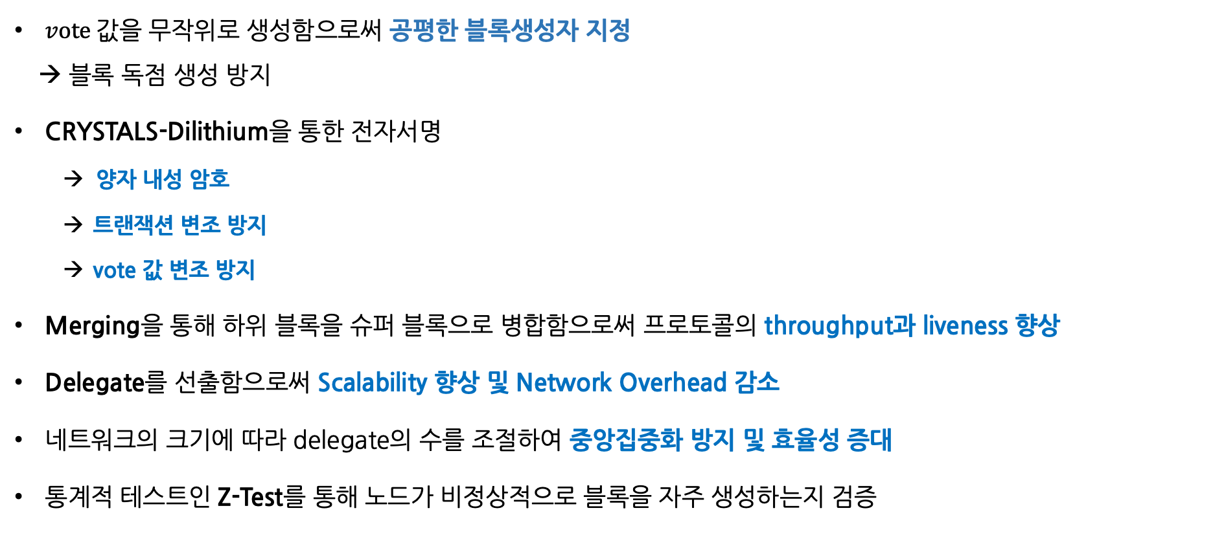
PoM의 특징
$vote$값을 무작위로 생성함으로써 공평한 블록생성자 지정 → 블록 독점 생성 방지
CRYSTALS-Dilithium을 통한 전자서명
→ 양자 내성 암호
트랜잭션 변조 방지
vote 값 변조 방지
Merging을 통해 하위 블록을 슈퍼 블록으로 병합함으로써 프로토콜의 throughput과 liveness 향상
Delegate를 선출함으로써 Scalability 향상 및 Network Overhead 감소
네트워크의 크기에 따라 delegate의 수를 조절하여 중앙집중화 방지 및 효율성 증대
통계적 테스트인 Z-Test를 통해 노드가 비정상적으로 블록을 자주 생성하는지 검증

Slide 17
블록체인 합의 알고리즘 시뮬레이터 (PoW)

Slide 18

PoW 시연 영상
PoW 시연 영상
Difficulty : 3
PoW 채굴 난이도에 따른 속도 비교
Difficulty : 4

Slide 19
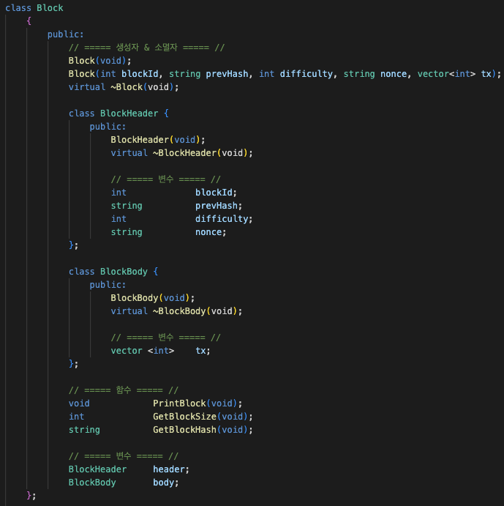
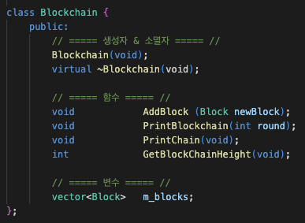
블록의 헤더
블록의 바디
(트랜잭션)
블록의
메소드 및 멤버변수
Block의 구조
Blockchain의 구조

Slide 20
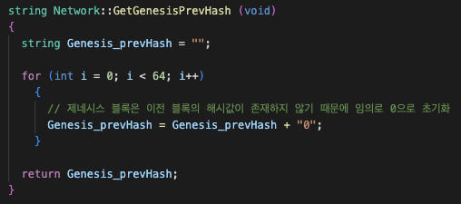
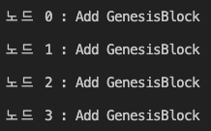
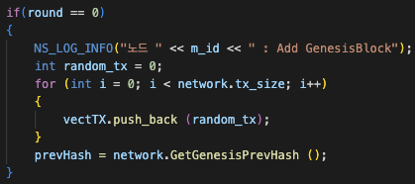
PoW Implementation
제네시스 블록 생성 과정
제네시스 블록의 prevHash 초기화
round가 0일 경우 제네시스 블록 생성

Slide 21
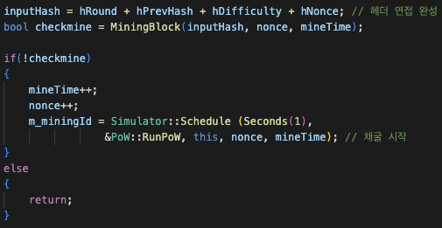
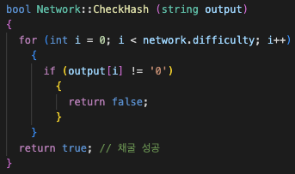
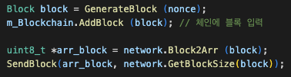


PoW Implementation
PoW 채굴 과정
블록의 헤더 값을 연접하여 해시값 계산
Nonce 값을 바꿔가며 반복해서 채굴
라운드
채굴 난이도
$$⋯$$
이전 블록의 해시값
Nonce
해시값이 목표값을 만족하는지 체크
$$⋯$$
난이도(4)를 만족하는 해시값 (앞에서부터 0의 개수)
해시값이 목표값을 만족할 경우 블록 생성 후 브로드캐스트

Slide 22
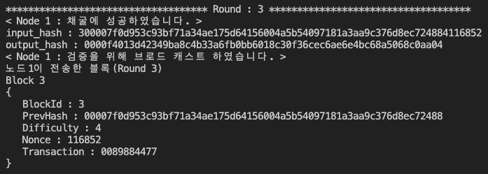
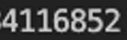
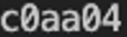


PoW Implementation
채굴 성공 시 출력 결과 (difficulty : 4)
입력한 해시값이 목표값을 만족
Nonce 값
블록 생성 후 브로드 캐스트
라운드
채굴 난이도
$$⋯$$
$$⋯$$
이전 블록의 해시값
Nonce
난이도(4)를 만족하는 해시값 (앞에서부터 0의 개수)

Slide 23
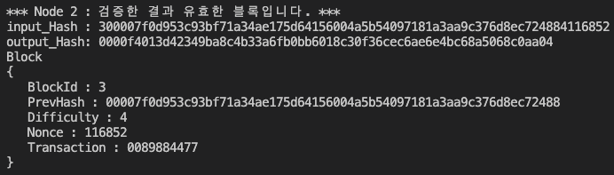
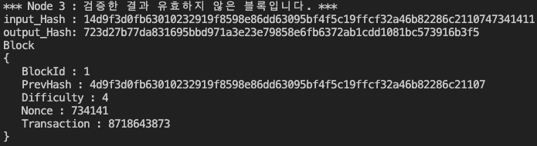
PoW Implementation
전송 받은 블록 검증
전송 받은 블록의 해시값이
목표값을 만족
Nonce 값
전송 받은 블록
전송 받은 블록의 해시값이
목표값을 불만족
Nonce 값
전송 받은 블록

Slide 24
블록체인 합의 알고리즘 시뮬레이터 (PoS)

Slide 25


PoS Implementation
PoS 합의 알고리즘 동작 과정
1. 각 노드들이 블록 생성자가 되어 보상을 얻기 위해 코인을 *스테이킹
2. 가장 큰 CoinAge를 보유하고 있는 노드가 블록 생성자가 됨 → CoinAge = 스테이킹한 코인 * 스테이킹한 시간
3. 블록 생성자는 블록을 생성 후 해당 블록을 브로드캐스트
4. 블록을 전송받은 노드가 체인에 블록 추가 → 이때 블록 생성자의 스테이킹한 시간은 0으로 초기화 됨
*스테이킹 : 채굴을 위해 자신이 보유한 암호화폐를 예치하고 보상을 받음

Slide 26
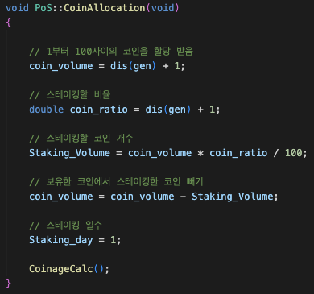
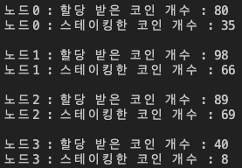
PoS Implementation
각 노드에게 코인 할당 및 스테이킹 후, 코인나이 브로드캐스트
1부터 100 사이의 코인을 임의로 할당
코인 나이 계산 및 브로드캐스트
실행 결과

Slide 27
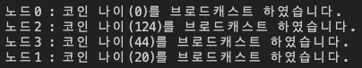
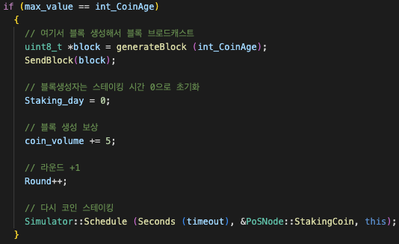
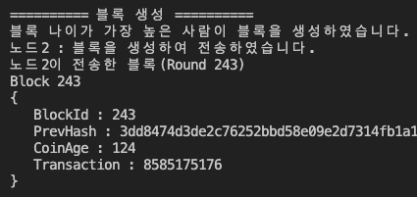
PoS Implementation
가장 큰 코인 나이를 가지고 있는 노드가 블록을 생성하고 브로드캐스트
블록 생성자는 코인나이가 0으로 되고
보상으로 5코인을 지급 받음
가장 큰 코인 나이 값을 가지고 있는 노드 2가 블록 생성자가 된 경우

Slide 28
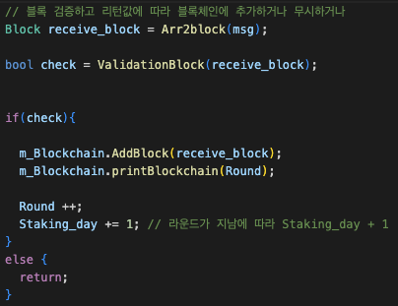
PoS Implementation
브로드 캐스트 받은 노드들이 자신의 체인에 블록 추가
전송 받은 블록 검증 수행
유효한 블록일 경우 체인에 블록 추가
&
스테이킹 시간이 증가함에 따라 코인 나이도 증가
유효하지 않은 블록일 경우 체인에 추가 X

Slide 29
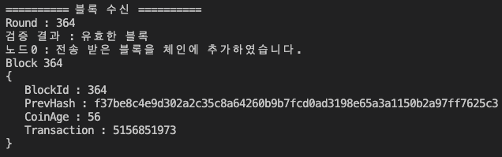

PoS Implementation
전송 받은 블록 검증
유효한 블록일 경우
체인에 추가 O
유효하지 않은 블록일 경우
체인에 추가 X

Slide 30
향후계획
PoS를 DPoS로 확장 시켜 새로운 합의 알고리즘을 구현할 때 참고하여 구현할 예정
메모리풀 구현 (처리되지 않은 트랜잭션 저장소)
전자서명 크리스탈 딜리씨움
트랜잭션 클래스화
포크 구현을 어떻게 해야할지
Z-test 구현
블록, 트랜잭션, 블록체인, 네트워크 클래스 헤더 파일 구현 파일 모두 나누기

Slide 31
참고문헌
[1] Nakamoto, Satoshi. "Bitcoin: A peer-to-peer electronic cash system." Decentralized business review (2008): 21260.
[2] Chen, Lin, et al. "On security analysis of proof-of-elapsed-time (poet)." International Symposium on Stabilization, Safety, and Security of Distributed Systems. Springer, Cham, 2017.
[3] Milutinovic, Mitar, et al. "Proof of luck: An efficient blockchain consensus protocol." proceedings of the 1st Workshop on System Software for Trusted Execution. 2016.
[4] King, Sunny, and Scott Nadal. "Ppcoin: Peer-to-peer crypto-currency with proof-of-stake." self-published paper, August 19.1 (2012).
[5] Zheng, Zibin, et al. "Blockchain challenges and opportunities: A survey." International journal of web and grid services 14.4 (2018): 352-375.
[6] Fan, Xinxin, and Qi Chai. "Roll-DPoS: a randomized delegated proof of stake scheme for scalable blockchain-based internet of things systems." Proceedings of the 15th EAI International Conference on Mobile and Ubiquitous Systems: Computing, Networking and Services. 2018.
[7] Begicheva, A., and A. Kofman. "Fair proof of stake." Fair Block Delay Distribution, in Proof-of-Stake Project; Waves Platform: Moscow, Russia (2018).

Slide 32
참고문헌
[8] https://nemproject.github.io/nem-docs/pages/Whitepapers/docs.en.html
[9] Castro, Miguel, and Barbara Liskov. "Practical byzantine fault tolerance." OsDI. Vol. 99. No. 1999. 1999.
[10] Zheng, Zibin, et al. "Blockchain challenges and opportunities: A survey." International journal of web and grid services 14.4 (2018): 352-375.
[11] Mazieres, David. "The stellar consensus protocol: A federated model for internet-level consensus." Stellar Development Foundation 32 (2015): 1-45.
[12] Kwon, Jae. "Tendermint: Consensus without mining." Draft v. 0.6, fall 1.11 (2014).
[13] Biswas, Sujit, et al. "PoBT: A lightweight consensus algorithm for scalable IoT business blockchain." IEEE Internet of Things Journal 7.3 (2019): 2343-2355
[14] Nie, Zixiang, Maosheng Zhang, and Yueming Lu. "HPoC: A Lightweight Blockchain Consensus Design for the IoT." Applied Sciences 12.24 (2022): 12866.

Slide 33

들어주셔서 감사합니다.

